Slide 1
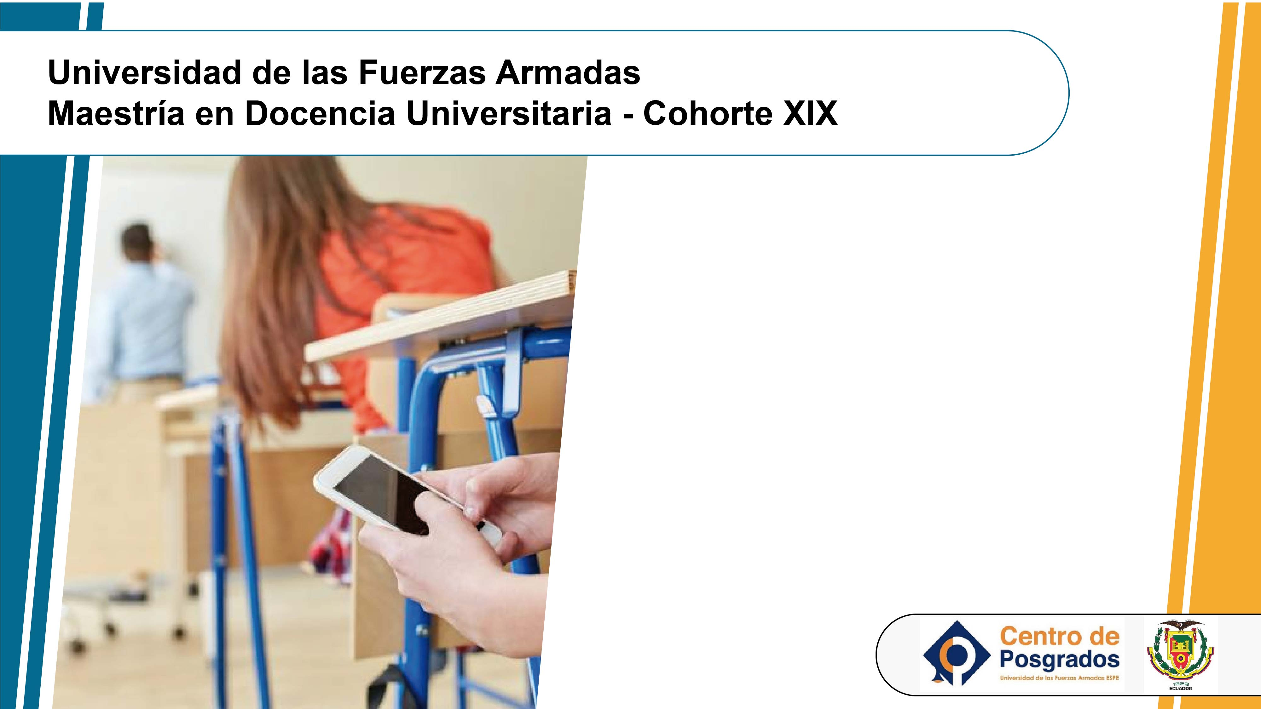
“EL USO DE ESPACIOS VIRTUALES DE APRENDIZAJE Y SU RELACIÓN CON EL APRENDIZAJE DE ÁLGEBRA CON LOS ESTUDIANTES DE NIVELACIÓN DE LA UNIVERSIDAD DE LAS FUERZAS ARMADAS ESPE EXTENSIÓN LATACUNGA DURANTE EL PERIODO JUNIO – SEPTIEMBRE 2019”
OÑATE PICO MARÍA FERNANDA
MARCELO BENAVIDES LARA Ph.D
Sangolquí - 2021

Slide 2
INTRODUCCIÓN
PROBLEMA DE INVESTIGACIÓN
PREGUNTAS DE INVESTIGACIÓN
OBJETIVOS
MARCO TEÓRICO
MÉTODOS
RESULTADOS Y DISCUSIÓN
CONCLUSIONES
RECOMENDACIONES
REFERENCIAS

Slide 3





PROBLEMA DE INVESTIGACIÓN
Falta de aprendizaje con EVA
Nivel de aprendizaje

Slide 4
PREGUNTAS DE INVESTIGACIÓN
FORMULACIÓN DE PROBLEMA
¿Cuál es la incidencia del uso de Espacios Virtuales de Aprendizaje (EVA) en el aprendizaje de la asignatura de álgebra de los estudiantes de nivelación de la Universidad de las Fuerzas Armadas ESPE, extensión Latacunga, durante el periodo junio – septiembre 2019?

Slide 5







OBJETIVOS

Slide 6
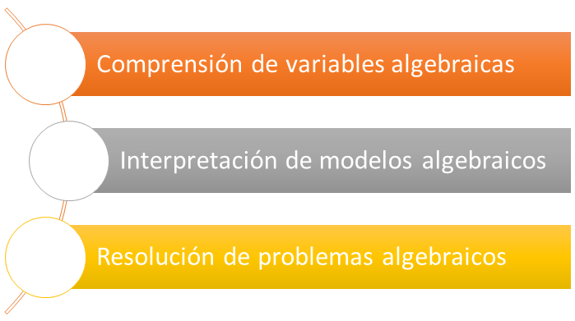
MARCO TEÓRICO
PROBLEMAS ASOCIADOS AL APRENDIZAJE ALGEBRAICO

Slide 7
MARCO TEÓRICO
RELACIONES DE LA COMPRENSIÓN EN LOS PROCESOS ALGEBRAICOS
Reproducción
Conexión
Reflexión

Slide 8
MARCO TEÓRICO
CARACTERÍSTICAS DE LAS HERRAMIENTAS
Estimulación de la comunicación y aprendizaje de álgebra
Metodologías interactivas para la enseñanza de álgebra
Mejora en los procesos para retroalimentación
Aumenta la motivación del aprendizaje de álgebra
Selección de información específica para la enseñanza

Slide 9
MARCO TEÓRICO
CONTRASTE EDUCACIÓN TRADICIONAL Y VIRTUAL

Slide 10
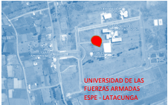
MÉTODOS
    POBLACIÓN, MUESTRA Y TIPO DE MUESTREO

Slide 11
MÉTODOS
DISTRIBUCIÓN DE GRUPOS
APLICACIÓN DE ESTÍMULO

Slide 12
MÉTODOS
Secuencia de las actividades y recursos aplicados en Moddle.

Slide 13
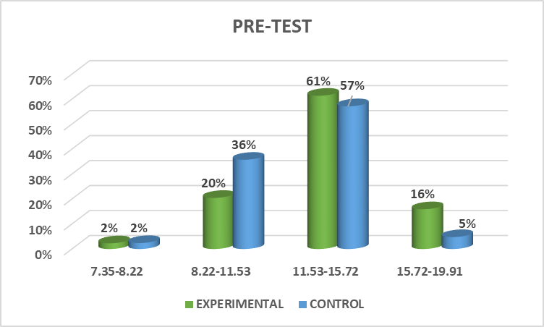
RESULTADOS Y DISCUSIÓN
Datos evaluación pre-test en grupos experimental y de control

Slide 14
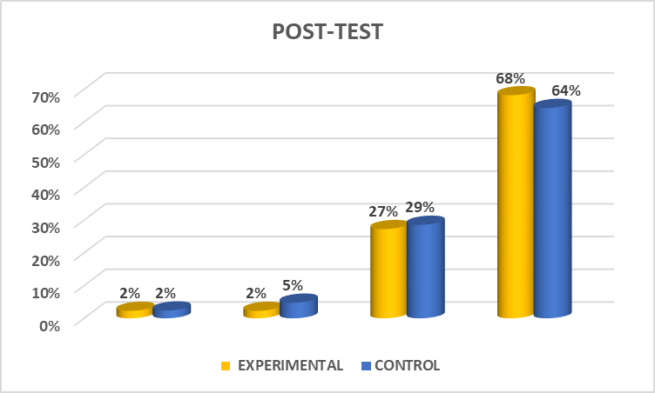
RESULTADOS Y DISCUSIÓN
Datos evaluación post-test en grupos experimental y de control

Slide 15
RESULTADOS Y DISCUSIÓN
Datos evaluación pre-test, post-test en grupos experimental y de control

Slide 16
CONCLUSIONES
Del objetivo general: Determinar la relación del uso de los Espacios Virtuales de Aprendizaje (EVA’s) por los estudiantes de nivelación de la Universidad de las Fuerzas Armadas ESPE, extensión Latacunga, con el nivel de aprendizaje (rendimiento) en la asignatura de álgebra, en el periodo junio – septiembre 2019.
Ya que el valor - p calculado en las secciones anteriores además de anexados, fue de 0.01, y es menor que el nivel de significancia 0,05, se determinó que estadísticamente existe una relación entre la utilización del EVA con el aprendizaje (rendimiento académico) en la asignatura de álgebra de los estudiantes de nivelación de la Universidad de las Fuerzas Armadas ESPE, extensión Latacunga.

Slide 17
CONCLUSIONES
Del objetivo específico 1: Elaborar un marco teórico – conceptual y procedimental del uso de espacios virtuales de aprendizaje y su aplicación en la enseñanza – aprendizaje de álgebra.
Los investigadores y teóricos que estudian los Espacios Virtuales de Aprendizaje establecen y coinciden que es pertinente y relevante utilizar estos espacios tecnológicos virtuales en la enseñanza – aprendizaje de la asignatura de álgebra. Su uso permitirá generar interés y motivación en los estudiantes; además, les permite construir a su tiempo, sus propios conocimientos y desarrollar de forma activa y participativa nuevas habilidades y destrezas del área.
Teóricamente se establece que las actividades planificadas en un EVA, deben estar correctamente seleccionadas y planificadas de acuerdo a la temática, nivel de dificultad y contenidos que se quiere enseñar; ya que una adecuada selección y planeación permitirá cumplir con los objetivos y logros de aprendizaje.

Slide 18
CONCLUSIONES
Del objetivo específico 2: Identificar como se desarrolla el proceso de enseñanza – aprendizaje de los estudiantes de nivelación, y su conocimiento en la utilización de Espacios Virtuales de Aprendizaje de la asignatura de álgebra.
Los docentes de la asignatura de álgebra trabajan en la asignatura de algebra con métodos tradicionales, pero si aplican diversas herramientas tecnológicas en el desarrollo de sus cursos.
El conocimiento del docente de los EVA’s es limitado, al igual que sus destrezas para la utilización de esta herramienta tecnológica en la enseñanza – aprendizaje de la asignatura de algebra.

Slide 19
CONCLUSIONES
Del objetivo específico 3: Seleccionar una serie de actividades de aprendizaje para la asignatura de álgebra a incluirlas en un EVA, para su aplicación a los estudiantes de nivelación.
En base al direccionamiento docente se seleccionó los temas de inecuaciones y funciones para trabajar en los contenidos y actividades pertinentes que se integraron en el aula virtual diseñada, la cual fue utilizada por el grupo experimental conformada para la investigación, y que a criterio de los estudiantes fueron muy adecuadas para su aprendizaje.
La encuesta de satisfacción aplicada a los estudiantes permitió evidenciar la favorable postura de los estudiantes con la utilización de los EVA’s como complemento de su proceso de estudios presenciales; ya que, según su criterio, les permitió reforzar los conocimientos, retroalimentar los contenidos y despertar el interés en el trabajo colaborativo; siendo parte activa y fundamental en la construcción de su propio conocimiento.

Slide 20
CONCLUSIONES
Del objetivo específico 4: Establecer la relación del uso de Espacios Virtuales de Aprendizaje con el nivel de aprendizaje (rendimiento) en la asignatura de álgebra.
Utilizando la prueba F, se determinó que hay relación entre el uso de los EVAS’s y el aprendizaje de álgebra, esto se determinó al comparar las calificaciones obtenidas en el pre y post – test aplicados a los estudiantes del grupo experimental y de control.
La comparación porcentual de las notas más altas de los estudiantes de los grupos experimentales y de control corresponden en el pre-test fueron de (61% y 57%), así mismo del post-test tiene un porcentaje alto de (68% y 64%), esto quiere decir que numéricamente aumentó el porcentaje de rendimiento en el aprendizaje de los estudiantes en (7%) que traducido en puntos equivale a 4,93 puntos esto establece una relación directa del uso de Espacios Virtuales de Aprendizaje con el aprendizaje; además del bajo rendimiento de los estudiantes del grupo de control, determina la diferencia existente entre los grupos de estudiantes; situación que se puede asociar a otros factores que están siempre presentes en los procesos educativos y que requieren de investigación. Una razón que puede asociar este resultado quizás se deba a la necesidad de completar el mínimo requerido para la aprobación de la asignatura.

Slide 21
RECOMENDACIONES
A investigadores y docentes se recomienda aplicar los Espacios Virtuales de Aprendizaje en diversas asignaturas, con varios grupos experimentales y otras variantes que se presenta en el diseño de una investigación; y hacer una comparación con los resultados de este trabajo y otros trabajos para la retroalimentación científica frente a los cambios educativos que se requiere, en contexto de las emergencias sanitarias actuales.

Slide 22
RECOMENDACIONES
De la conclusión - objetivo específico 1: Para el marco teórico conceptual se recomienda el uso de bases de datos de la universidad ya que en esta investigación colaboraron en gran medida a la consecución de un estado del arte argumentado orientado a los temas principales de la investigación
De la conclusión - objetivo específico 2: Los docentes deben capacitarse permanente en la utilización de herramientas tecnológicas como los EVA’s; para ir desarrollando nuevas formar de enseñar.

Slide 23
RECOMENDACIONES
De la conclusión - objetivo específico 3: Los profesores deben crear un ambiente de participación colaborativa por parte de docentes y estudiantes, ya que la motivación desempeña un rol imprescindible para generar innovación educativa.
De la conclusión - objetivo específico 4: En esta época que vivimos, y con un futuro inimaginable en el desarrollo tecnológico, es ineludible que los docentes y estudiantes utilicen herramientas tecnológicas como el aula virtual para mejorar los procesos de enseñanza - aprendizaje, con la finalidad de tener una participación más activa en su aprendizaje significativo, y por lo tanto un mejor rendimiento académico.

Slide 24
REFERENCIAS
Camacho Zúñiga , M. G., Lara Alemán , Y., & Sandoval Díaz , G. (2011). La docencia y su rol en los entornos virtuales de aprendizaje. Área de tecnología educativa, 15.
Carlos Vega, F. D. (JULIO de 2015). Enseñanza de las matemáticas básicas en un entorno e-Learning: un estudio de caso de la Universidad Manuela Beltrán Virtual. Enseñanza de las matemáticas básicas en un entorno e-Learning: un estudio de caso de la Universidad Manuela Beltrán Virtual. (EAN, Ed.) Bogóta, COLOMBIA: EAN.
Castro, C. M. (2012). Resolución de problemas para el desarrollo de la competencia matemática en educación infantil. Revista de didáctica de las matemáticas, 80, 53-70.
Alsina. (2004). Desarrollo de competencias matemáticas con recursos lúdicos-manipu- lativos. . Madrid, Madrid, España: Narcea.
Adrián Martínez Gonzalez, A. F. (2016). Referentes pedagógicos y estrategias de enseñanza de los profesores de la Maestría en Ciencias Bioquímicas de la UNAM. Recuperado el 10 de 12 de 2020, de Referentes pedagógicos y estrategias de enseñanza de los profesores de la Maestría en Ciencias Bioquímicas de la UNAM: http://publicaciones.anuies.mx/pdfs/revista/Revista120_S2A2ES.pdf
Beccaria, R. (2005). La inserción de la informática en la educación y sus efectos en la reconversión laboral. (1 ed.). (I. d. SEPA, Ed.) ARGENTINA.
Bernal, C. (2010). Metodología de la investigación. Colombia: Pearson.
Biswas, C. (2015). The importance of maths in everyday life. Recuperado el 4 de 5 de 2021, de http://timesofindia.indiatimes. com/city/guwahati/The-importance-of-maths-in-everyday-life/ articleshow/48323205.cms: http://timesofindia.indiatimes. com/city/guwahati/The-importance-of-maths-in-everyday-life/ articleshow/48323205.cms
Brousseau. (1983). Les obstacles épistémologiques et les problémes en mathéma- tiques. Recherches en Didactique des Mathématiques, 165-198.

